Slide 1
Beiträge zum Single Resolution Fund (SRF) 2021
Information zum Beitragszyklus 2021
Wien, Oktober 2020

Slide 2
Inhaltsverzeichnis
  Was ist der Single Resolution Fund (SRF)?
  Statistik
  Beiträge 2021
  Beitragspflicht
  Berechnung und Termine
  SRB Template
  Übermittlung
  Sonstiges
  Offene Fragen
  Vorgehen
  Fragen

Slide 3
Was ist der Single Resolution Fund (SRF)?
    Der Single Resolution Fund (SRF) wird vom Single Resolution Board (SRB) verwaltet und ist eine der zentralen Säulen der Europäischen Bankenunion
    Die Finanzierung erfolgt ex-ante durch alle Mitglieder der Bankenunion; alle dort niedergelassenen CRR- Kreditinstitute zahlen individuelle Beiträge
    Die Berechnung der Beiträge erfolgt durch das SRB
    Der SRF befindet sich seit 2016 im Aufbau; das derzeitige Volumen beträgt rd. EUR 42 Mrd.
    Das geplante Zielvolumen bis 31.12.2023 beträgt mindestens 1% der gesicherten Einlagen
    Verwendung der Mittel des SRF: mittels Beschluss des SRB zur Gewährung von Darlehen oder zum Kauf von Aktiva im Fall einer Abwicklung, Finanzierung eines Brückeninstituts, Leistung einer Ausgleichszahlung an Gläubiger u.ä.

Slide 4
Beitragspflicht
    Gem. § 123a Abs. 1 BaSAG sind alle CRR-Institute gem. Art. 4 Abs. 1 Nr. 1 CRR mit Sitz in AT beitragspflichtig
    Stichtag ist der 01.01.2021 → wenn eine CRR-Bankenkonzession an diesem Tag vorhanden ist, entsteht die Beitragspflicht für das Jahr 2021

Slide 5
Einheitliches Datentemplate
    Für alle Institute der Bankenunion wird das Datentemplate vom SRB einheitlich vorgegeben und den österreichischen Instituten auf Deutsch zur Verfügung gestellt
    Das Template muss bis 31.01.2021 an das SRB (über die FMA) übermittelt sein
    Sind die Daten nicht per 31.01.2021 an das SRB (über die FMA) übermittelt, kommt der höchste Risikofaktor (1,5) zur Anwendung
    Sobald das Template auf der Homepage der FMA zur Verfügung steht, kann es ausgefüllt an die FMA übermittelt werden
    Deadline für Übermittlung an die FMA: 15.01.2021

Slide 6
Berechnung der Beiträge - Termine
    Basis: Delegierte Verordnung der Kommission 2015/63
Bis 15.01.2021
Template an FMA
31.12.2019
Bis 31.10.2020
31.12.2020
Bis 31.01.2021
Bis 01.5.2021
31.5.2021
30.6.2021
Stichtag Daten für Berechnungs-grundlage
Template steht auf der Homepage der FMA zum Download bereit
Stichtag über Höhe der gedeckten Einlagen = Basis für Gesamtbetrag der EURO-Banken
Beibringung von Informationen durch Institute inkl. testiertem JA 2018 (Art. 14 Abs. 4)
Beitragshöhe wird den Instituten vorgeschrieben (Art. 13 Abs. 1)
Der Beitrag an die FMA wurde bezahlt
Der Beitrag wird von der FMA an den SRF übertragen

Slide 7
Daten
    Grundsätzlich sind alle angeforderten Daten mit Stichtag 31.12.2019 zu melden
    Wenn das maßgebliche Geschäftsjahr für ein Kreditinstitut nicht mit 31.12. endet („schiefes“ Geschäftsjahr) , werden die Daten zum für das Institut festgesetzten Bilanzstichtag herangezogen (siehe Art. 14 (4) Del.VO 2015/63)
    Im Fall von Fusionen hat nur das übernehmende Institut seine Daten per 31.12.2019 beizubringen; das übertragende Institut hat keine Daten zu melden (da es per 1.1.2021 nicht mehr existiert)
      Kein Aufsummieren der Daten; testierte Daten des übernehmenden (= bestehenden) Instituts per 31.12.2019

Slide 8
Hinweise
    ALLE für das Institut notwendigen Felder sind zu befüllen!
      Auch die alternative E-Mail Adresse oder Telefonnummer
      LEI Code und RIAD Code
      ACHTUNG: kleine Institute („Pauschalierte“), welche die Alternativberechnung wünschen, müssen nur die Arbeitsblätter 1-3 zu befüllen
    „Gruppeninterne Verbindlichkeiten“ können nur gemeldet werden, wenn es sich um CRR-Institute handelt (vergl. hierzu Art. 5 Abs. 1 lit. a Del.VO)

Slide 9
Institute gem. Artikel 10 Abs. 8 Del.VO
    Institute, welche gem. Artikel 10 Abs. 8 Del.VO seitens der Aufsicht als „small & risky“ eingestuft werden, haben ein vollständig ausgefülltes Datentemplate an das SRB zu übermitteln
    Die diesbezügliche Entscheidung wird den betreffenden Instituten vom SRB mitgeteilt
    Diese Institute unterliegen dann einer Risikoanpassung

Slide 10
Daten aus Meldewesen
    Folgende Daten können von den Instituten dem aufsichtlichen Meldewesen per 31.12.2019 entnommen werden (es gelten die Vorgaben der Del.VO bzw. Definitionen des SRB):

Slide 11
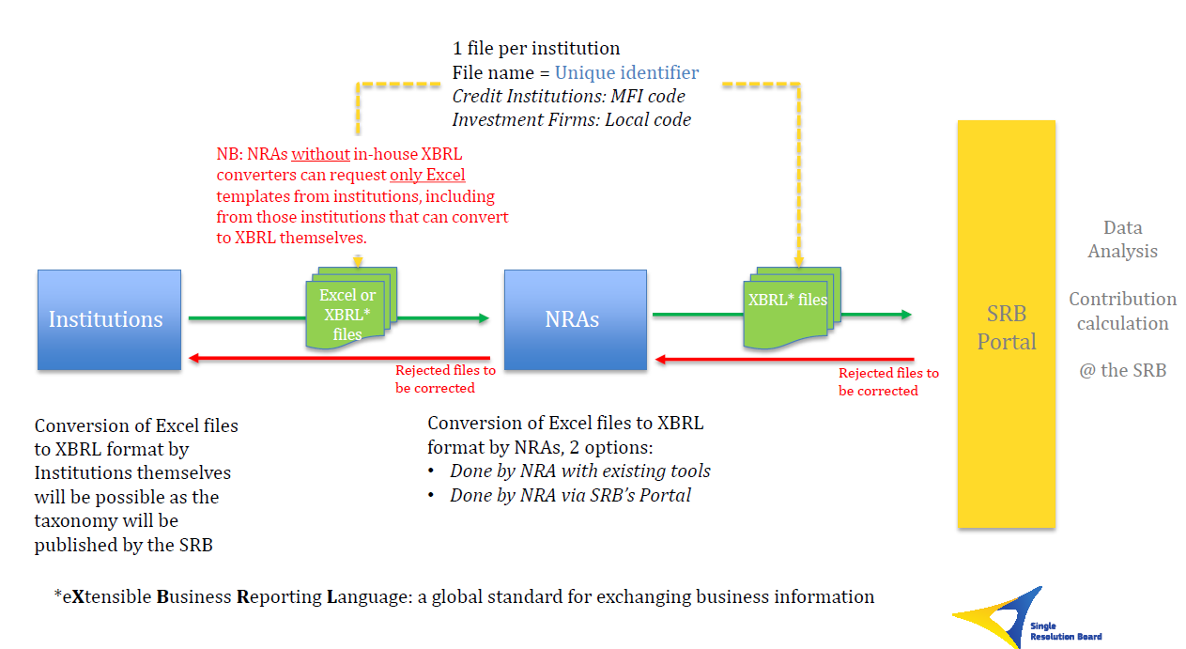
Übermittlung des Templates
    Die FMA wird zur Datenerhebung zum Beitragsjahr 2021 ein Excel – Template in Deutsch zur Verfügung stellen
      Noch in Diskussion: Überlegungen des SRB mittelfristig auf XBRL-Format umzusteigen (techn. Voraussetzungen und Prozesse müssen geprüft werden)

Slide 12
Datentemplate - Organisatorisches
    Template: Version in DE und EN ab 31.10.2020 verfügbar
      Das Template ist in der DE-Version zu befüllen
    Übermittlung des Templates
      Die Datei hat ausschließlich folgenden Namen aufzuweisen:
      [20-stelliger LEI code]_AT_ SRF060002_EACIND_2021-01-31 _20200115161452154.xlsx
      (Wobei ALLE 17 numerischen Zahlen nach dem Datum jedenfalls inkludiert sind)
      Und ist an folgende email-Adresse zu senden:
      Abwicklungsfonds@fma.gv.at

Slide 13
Additional Assurance /Sign-OFF Bestätigungen
(noch nicht final)
    Vorgabe bzw. Wortlaut wird vom SRB noch bekannt gegeben und auf der Homepage der FMA veröffentlicht
    Bestätigung der Daten
      Gruppen, welche direkt von der EZB beaufsichtigt werden (SSM-Banken), haben entweder eine Bestätigung des
        Wirtschaftsprüfers oder
        des Vorstandes beizubringen
      Bestätigung zu den Themen institutsspezifische Abzüge, Derivate und gedeckte Einlagen sowie gruppen-/IPS-interne Verbindlichkeiten
      Alle anderen Institute benötigen keine Bestätigungen
      die Übermittlung erfolgt an die FMA
    Seitens des SRB werden Prüfungen zu diesen Themen durchgeführt

Slide 14
Risikoanpassung generell
Risikofeld | Gewicht | Risikoindikator | Gewicht
Risikoexponierung | 50% | Über die Mindestanforderung an Eigenmitteln und berücksichtigungsfähigen Verbindlichkeiten (MREL) hinausgehende vom Institut gehaltene Eigenmittel und berücksichtigungsfähige Verbindlichkeiten | 25%
 |  | Verschuldungsquote | 25%
 |  | Harte Kernkapitalquote | 25%
 |  | Gesamtrisikoexponierung dividiert durch die Summe der Vermögenswerte | 25%
Stabilität und Diversifizierung der Finanzierungsquellen | 20% | strukturelle Liquiditätsquote (NSFR) | 50%
 |  | Liquiditätsdeckungsquote (LCR) | 50%
Relevanz eines Instituts für die Stabilität des Finanzsystems oder der Wirtschaft | 10% | Anteil der Inter­bankendarlehen und -einlagen in der EU | 100%
Von der Abwicklungsbehörde zu bestimmende zusätzliche Risikoindikatoren | 20% | Handelstätigkeiten, außerbilanzielle Risiken, Derivate, Komplexität und Abwicklungsfähigkeit | 45%
 |  | Mitgliedschaft in einem institutsbezogenen Sicherungssystem (IPS) | 45%
 |  | Umfang einer vorausgegangenen außerordentlichen finanziellen Unterstützung aus öffentlichen Mitteln | 10%

Slide 15
Nicht verwendete Risikoindikatoren 2021
    Folgende Indikatoren finden für 2021 keine Anwendung, da zum Stichtag 31.12.2019 keine EURO-weit einheitlichen Daten vorhanden waren:
      MREL
      NSFR
      Komplexität und Abwicklungsfähigkeit

Slide 16
Seitens SRB verwendete Parameter für die Beiträge 2021
    Nicht alle notwendigen Parameter sind in der EURO-Zone national einheitlich implementiert bzw. vorhanden
    Wenn Parameter nicht vorhanden sind oder ein neuer Parameter zur Anwendung kommt, hat eine Neugewichtung der verwendeten Indikatoren zu erfolgen (Artikel 20 Abs. 1 Del.VO)
    Das SRB erhebt in Zusammenarbeit mit FMA (Bankenaufsicht) jene Institute, welche als „small & risky“ angesehen werden (Art. 10 Abs. 8 Del. VO). Fällt ein Institut in diese Kategorie, wird es seitens des SRB informiert und aufgefordert, ein vollständig befülltes Datentemplate beizubringen
Risikofeld | Gewicht | Risikoindikator | Gewicht
Risikoexponierung | 50% | Verschuldungsquote | 33,3%
 |  | Harte Kernkapitalquote | 33,3%
 |  | Gesamtrisikoexponierung dividiert durch die Summe der Vermögenswerte | 33,3%
Stabilität und Diversifizierung der Finanzierungsquellen | 20% | Liquiditätsdeckungsquote (LCR) | 100%
Relevanz eines Instituts für die Stabilität des Finanzsystems oder der Wirtschaft | 10% | Anteil der Inter­bankendarlehen und -einlagen in der EU | 100%
Von der Abwicklungsbehörde zu bestimmende zusätzliche Risikoindikatoren | 20% | Handelstätigkeiten, außerbilanzielle Risiken, Derivate | 45%
 |  | Mitgliedschaft in einem institutsbezogenen Sicherungssystem (IPS) | 45%
 |  | Umfang einer vorausgegangenen außerordentlichen finanziellen Unterstützung aus öffentlichen Mitteln | 10%

Slide 17
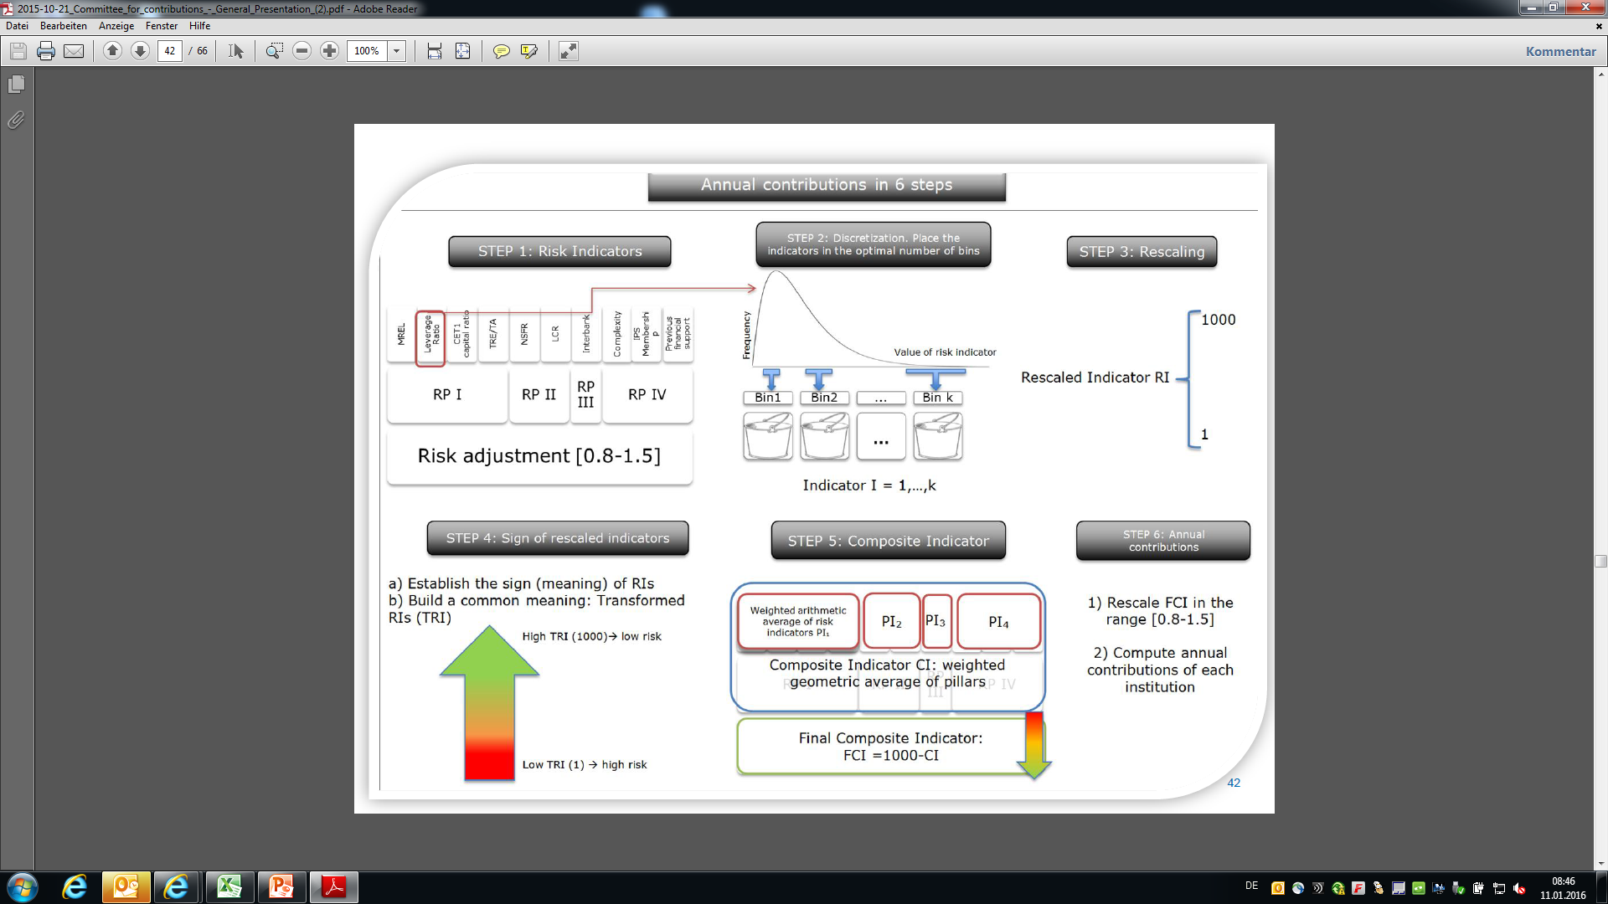
Berechnungen durch SRB

Slide 18
Individueller Beitrag 2021
Grundlage: Artikel 8 Abs. 1 lit. F Durchführungsverordnung 2015/81
13,33% des Beitrages gem. BRRD (nationale Basis)
+ 86,67% des Beitrages gem. SRM-VO (Euro-Basis)
1/8 des geleisteten Beitrages aus dem Jahr 2015 (vorbehaltlich)
+/- Anpassung gem. Artikel 17 Abs. 4 Del. Vo (wenn notwendig)
= zu leistende Zahlung für das Jahr 2021

Slide 19
Beitragshöhe 2021
    Der Beitrag zum SRF wird iSd Art. 8 (1) (f) Durchführungs-VO 2015/81 berechnet:
      Die Zielausstattung für 2021 wird vom SRB jährlich festgelegt und beträgt ein Achtel vom Zielvolumen (noch offen - 2020: 1,25%) des Durchschnittsbetrags der gedeckten Einlagen im Jahr 2020 (berechnet auf vierteljährlicher Basis) aller im Euro-Währungsgebiet zugelassenen Kreditinstitute
      Errechneter Wert gem. BRRD (BaSAG): Anteil 13,33%
        Basis: gedeckte Einlagen in AT
      Errechneter Wert gem. Art. 69 und 70 SRM-VO: Anteil 86,66%
        Basis: gedeckte Einlagen im EURO-Raum

Slide 20
offene Punkte
    Änderung der Daten für die Beitragsjahre 2015-2020 (Restatements)
      Übermittlung der geänderten Daten bis spätestens 15. Jänner 2021
    Unwiderrufliche Zahlungsverpflichtung (IPC) – Entscheidung Q1/2021
      Der Prozess über Höhe, Vertrag, Genehmigung und Bezahlung des Collaterals ist noch offen
    Beiträge 2015
      Die Höhe der Reduktion für die Beitragsleistung 2021 ist noch offen
    Zielvolumen – Entscheidung Q1/2021
      Die Höhe des Zielvolumens ist noch offen
    Bestätigung der Daten
      Additional Assurance (Wirtschaftsprüfer) ist noch offen

Slide 21
Zeitplan
    Bis 31.10.2020
      Template in DE zur Befüllung verfügbar
      Übermittlung an FMA ab diesem Zeitpunkt möglich
    Bis 31.10.2020
      Erste Indikation, welche Institute Restatements gemäß Art. 17(3) Del.VO in Anspruch nehmen
    Bis spätestens 15.01.2021 - Alle Institute haben das Template befüllt und an die FMA übermittelt
    31.01.2021 - Deadline für Übermittlung des Templates an die FMA und das SRB (durch FMA)
    Der Bescheid über die Höhe des institutsindividuellen Beitrages wird von der FMA vor 01.05.2021 an das beitragspflichtige Institut übermittelt

Slide 22
Datenänderungen oder –korrekturen (Restatements)
    Institute können Daten für die Beitragsberechnungen 2015-2020 korrigieren (Artikel 17 Abs. 3 Del.VO)
    Sollte dies der Fall sein, so erfolgt dies wie folgt:
      Mail an Abwicklungsfonds@fma.gv.at mit Ankündigung einer Datenänderung inkl. betreffendes Jahr bzw. welche Daten geändert werden
      Das Institut erhält ein Template zur Neubefüllung für den entsprechenden Beitragszyklus
      Das ausgefüllte Template hat bis spätestens 15.01.2021 an die FMA übermittelt zu werden
      Das SRB berechnet den neuen Beitrag und berücksichtigt die Differenz zum vorgeschriebenen Beitrag für 2015-2020 in der Vorschreibung für 2021

Slide 23
Sonstiges: Beiträge zum Administrativen Budget des SRB
    Das SRB wird im Februar 2021 die Beiträge zum Administrativen Budget des SRB (Administrative Contributions) versenden – hierbei gibt es keine Verbindung zum SRF-Ex-ante-Beitrag
    Alle Institute erhalten einen Beitrag vorgeschrieben
    Es erfolgt keine Zahlung an die FMA
    Die FMA ist in diesen Prozess nicht eingebunden

Slide 24
Rückfragen bitte an:
Mag. Michaela Lehmann Dr. Mathias Pichler
michaela.lehmann@fma.gv.at mathias.pichler@fma.gv.at
+43 1 24959 8024 +43 1 24959 8026
Abwicklungsfonds@fma.gv.at

Slide 25
